Slide 1
第六章 中央处理器部件
6.1 计算机的硬件系统（识记）
6.2 控制器的组成（理解）
6.3 微程序控制计算机的基本工作原理（掌握）
6.4 微程序设计技术（掌握）
6.5 硬布线控制的计算机（理解）
6.6 控制器的控制方式（掌握）
6.7 流水线工作原理（理解）
6.8 CPU举例（理解）
6.9 计算机的加电及控制过程（理解）

Slide 2
本章概述
(1)微处理器的构成
运算器
控制器
(2）计算机工作过程
加电 →产生RESET→执行程序→停机→停电
(3)核心内容
程序是如何执行的
计算机是怎么样实现各条指令的功能
如何保证指令的连续运行过程。

Slide 3
本次课内容提要
计算机的硬件系统
  Intel 80386微机系统的组成
  80386结构及外部连线
  处理器结构
控制器的结构
  功能
  控制器结构
  指令执行过程

Slide 4
6.1 计算机的硬件系统
中央处理机的两种实现方法：
(1) 采用半导体公司(工厂)生产的微处理器构成通用的或专用的计算机系统以及工作站等。
(2) 一些计算机公司采用自行设计制造的芯片来构成大、中、小型计算机的CPU。例如，IBM公司和DEC公司。
随着VLSI的出现和发展，大、中、小微型计算机的界限随进代而趋向消失。
以下Intel 80386为例，介绍计算机系统的组成。

Slide 5
1. Intel 80386 微机系统
reset
80384
时钟
发生器
CLK
CLK1
80287或
80387
协处理器
82258DMA
控制器
80386
微处理器
总线控
制逻辑
总线控
制逻辑
准备好
逻辑
8259A中断
控制器
存储器
输入/输出
设备
中断设备

Slide 6
Intel 80386微机系统的组成：
(1) 80386：微处理器
主要的处理、控制部件，从存储器中取出的指令主要在80386中处理。
(2) 80384：时钟发生器
机器加电时，产生整机复位信号(reset) 。
(3) 80387：协处理器
扩充80386指令系统，完成浮点运算和高精度整数运算。
(4) 总线控制逻辑
(5) 存储器与输入输出系统
存放数据、指令以及完成输入输出操作的系统。
(6) 82258：DMA控制器
(7) 8259A：中断控制器
(8) ready: 准备好逻辑

Slide 7
2. 80386 结构及外部连线
Intel 80386的结构
  包括指令部件：
  取指、译码、产生控制信号；
  执行部件：
  ALU、乘法部件、寄存器组；
  存储管理部件：
  用来确定存储器地址。

Slide 8
CLK2
80386
地址总线
A2～A31
BE3#
32位
地址
BE2#
字节
使能
数据总线
BE1#
D0～D31
BE0#
W/R#
D/C#
总线周
期定义
ADS#
M/IO#
NA#
LOCK#
总线控制
BS16#
PEREQ
协处理
器信号
READY#
BUSY#
HOLD
ERROR#
总线裁决
HLDA
INTR
Vcc
电源
连接
中断
NMI
GND
RESET

Slide 9
(1) D0～D31：32位数据总线，是传送数据的双向总线。
(2) A2～A31，BE0＃～BE3＃：A0～A31是32位地址线，其中A0，A1在80386内部转换成“字节使能”信号BE0＃～BE3＃，分别是字节0～字节3的选择信号。
(3) CLK2：输入到80386的时钟。
(4) reset：总清或复位信号。
(5) W／R＃、D／C＃、M／IO＃、LOCK＃：是总线周期定义信号。
(6) ADS＃、NA＃、BS16＃、Ready＃：是总线控制信号。
(7) HOLD和HLDA：为总线仲裁信号。
(8) INTR和NMI：为中断请求信号和不可屏蔽中断请求信号。
(9) PEREQ，BUSY#，ERROR：为协处理器接口信号。

Slide 10
几个基本概念
时钟周期 :也称为振荡周期，定义为时钟脉冲的倒数,是计算机中的最基本的、最小的时间单位。
机器周期 ： 完成一个基本操作所需要的时间称为机器周期。
指令周期： 执行一条指令所需要的时间。
总线周期：CPU通过总线对存贮器或I/O接口进行一次访问所需时间。

Slide 11
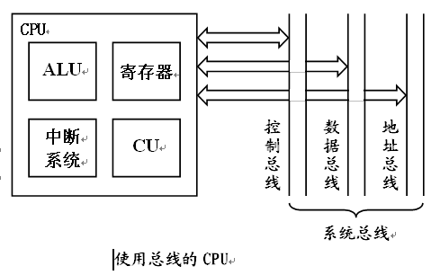
3、处理器的结构

Slide 12
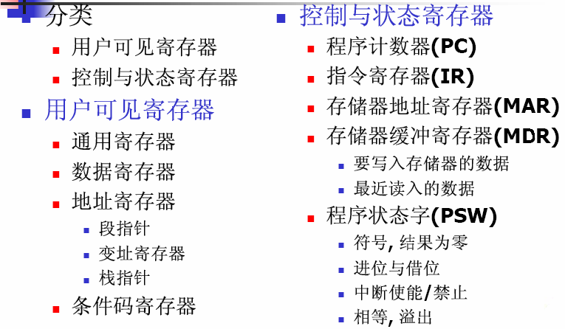
寄存器组织

Slide 13
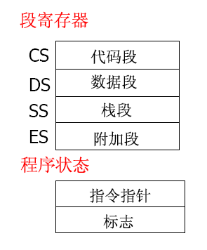
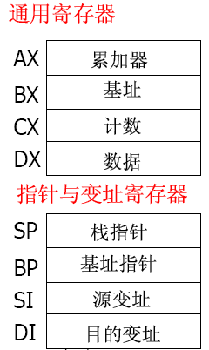
Intel8086寄存器组织

Slide 14
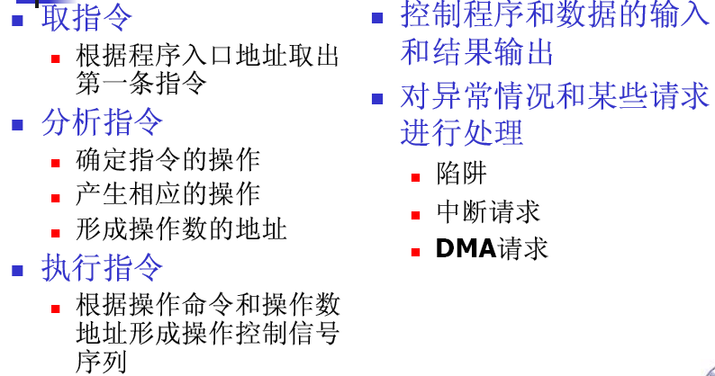
1 控制器的功能
6.2 控制器的组成

Slide 15
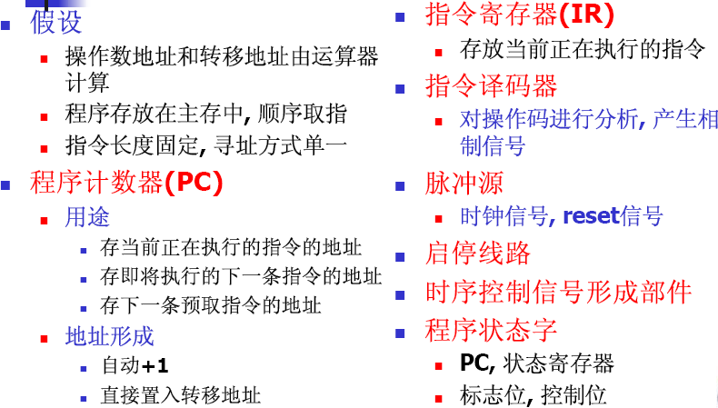
2、控制器的组成

Slide 16
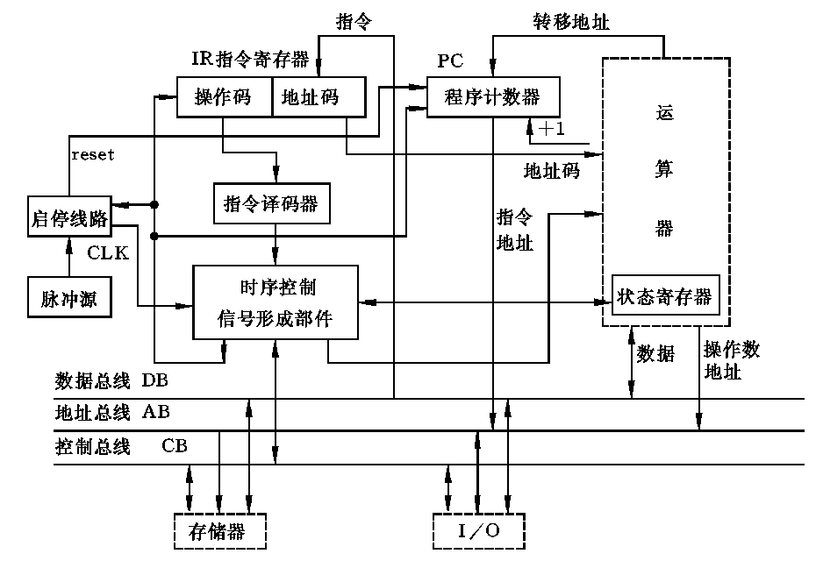
控制器基本组成框图

Slide 17
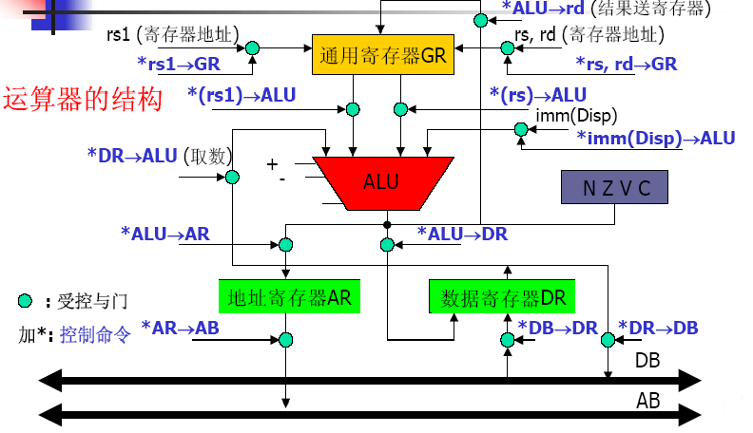
3、指令执行过程: 加法

Slide 18
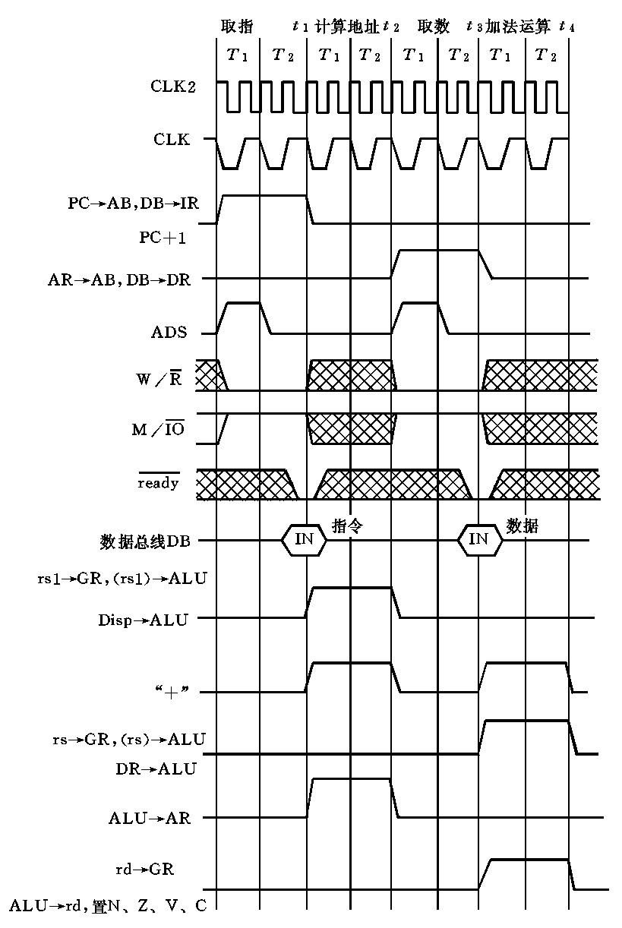

Slide 19
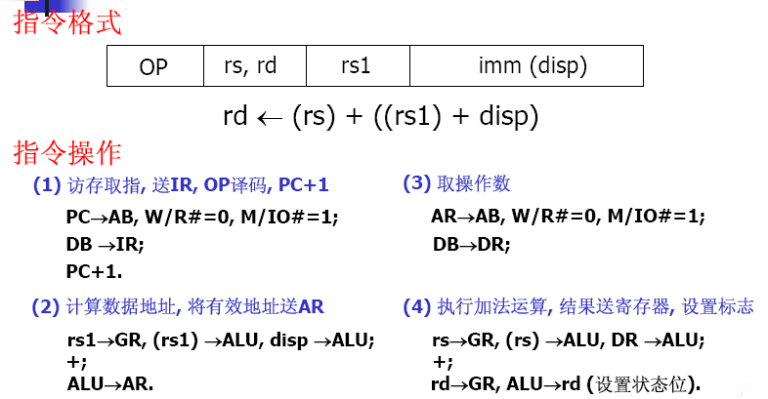

Slide 20
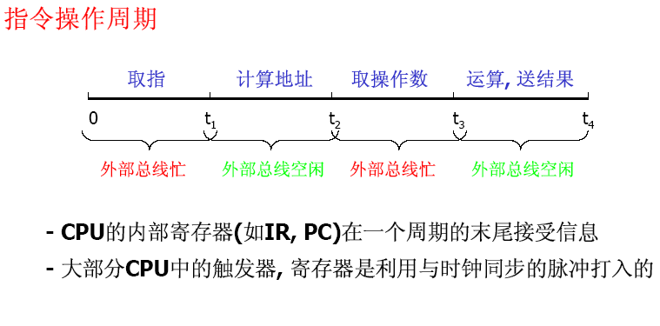

Slide 21
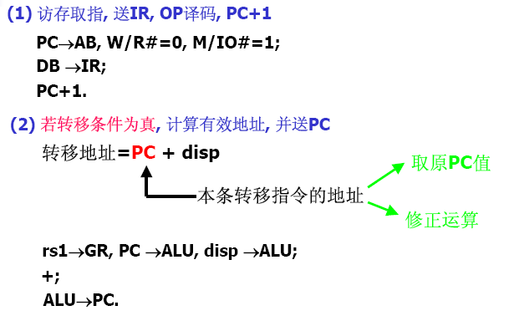
指令执行过程:条件转移

Slide 22
4、指令执行步骤与信息流动图示
典型指令的执行过程举例：
800 0401 ADD r0, r1 ; 加法指令
801 2090 MOV r9, r0 ; 传送指令
802 3409 MOV [807] , r9 ; 写内存指令, 这是一条双字指令,
0807 ; 第二个字中的 807 是直接地址
804 A480 IN 80 ; 读串行口数据到R0低8位
805 9CFB JR C, 800 ; 若C为1转移到800,否则顺序执行
806 AC00 RET ; 子程序返回指令
其他一些指令与这里的几条指令有相当多的共同特性，属于同一组的指令的执行步骤非常类似。

Slide 23
运算器
控制器
主振 脉冲
4275
C
Z
V
S
微程序定序器
ALU
+
控制 存储器
程序 计数器
42 75
3041
800
映射
操作数
地址
1234
801
乘商寄存器
6688
寄存器组
PC
微指令寄存器
指令寄存器
R9
AR
0401
.
操作码
IR
800
地址寄存器
用于运算器
下地址字段内容
数据总线
控制总线
地址总线
800
0401
ADD R0,R1
0 401
2090
3409
接口
AR ←PC
0807
PC ← PC+1
A480
98FB
输入/出设备
读内存，IR←读出内容
807
AC00
R0 ← R0 + R1
78BD
主存储器

Slide 24
运算器
控制器
4275
主振 脉冲
C
Z
V
S
微程序定序器
ALU
+
控制 存储器
0
程序 计数器
4725
801
映射
操作数
地址
1234
802
乘商寄存器
6688
寄存器组
PC
微指令寄存器
指令寄存器
R9
2090
4275
AR
.
操作码
IR
801
地址寄存器
用于运算器
下地址字段内容
数据总线
控制总线
地址总线
800
MOV R9, R0
0 412
2090
2090
AR ← PC
3409
接口
0807
PC ← PC+1
A480
98FB
输入/出设备
读内存，IR ←读出内容
807
AC00
R9 ← R0 + 0
78BD
主存储器

Slide 25
运算器
控制器
4725
主振 脉冲
C
Z
V
S
微程序定序器
ALU
+
控制 存储器
0
程序计数器
3041
802
映射
操作数
地址
1234
803
804
乘商寄存器
6688
PC
寄存器组
微指令寄存器
指令寄存器
R9 4275
AR
3409
.
操作码
IR
0807
地址寄存器
802
803
用于运算器
下地址字段内容
数据总线
控制总线
地址总线
800
MOV [807], R9
0 401
2090
AR←PC， PC ← PC+1
3409
接口
读内存，IR←读出内容
0807
0807
AR←PC，PC ← PC+1
A480
输入设备
98FB
读内存，AR←读出内容
807
AC00
78BD
主存储器
写内存,数据总线←R9+0
78BD
4725

Slide 26
运算器
控制器
主振 脉冲
C
Z
V
S
微程序定序器
ALU
控制 存储器
A
程序 计数器
3041
804
映射
操作数
地址
1234
805
乘商寄存器
6688
PC
寄存器组
微指令寄存器
指令寄存器
R9
AR
A080
.
操作码
IR
804
80
地址寄存器
用于运算器
下地址字段内容
数据总线
控制总线
地址总线
800
IN 80
0 412
2090
AR←PC
3409
接口
PC ← PC+1
0807
A080
读内存，IR←读出内容
A480
98FB
输入/出设备
AR←I/O port
807
AC00
78BD
主存储器
读设备，R0←读出内容

Slide 27
运算器
控制器
主振 脉冲
C
Z
V
S
微程序定序器
ALU
控制 存储器
程 序计数器
A
805
映射
操作数
地址
806
806
1234
800
乘商寄存器
6688
805
PC
寄存器组
微指令寄存器
指令寄存器
R9
AR
98FB
.
操作码
IR
805
地址寄存器
用于运算器
下地址字段内容
数据总线
控制总线
地址总线
JR C, 800
800
0 412
2090
IP，AR←PC
3409
接口
PC ← PC+1
0807
读内存，IR ← 读出内容
A480
98FE
输入/出设备
若C=1, 则 PC←IP+offset
98FB
807
AC00
否则 顺序执行
78BD
主存储器

Slide 28
运算器
控制器
主振 脉冲
C
Z
V
S
微程序定序器
ALU
控制 存储器
程序 计数器
A
A00
806
1234
807
映射
操作数
地址
乘商寄存器
6688
FF0
PC
FF1
寄存器组
微指令寄存器
指令寄存器
R9
AR
AC00
.
操作码
IR
806
FF0
地址寄存器
用于运算器
下地址字段内容
数据总线
控制总线
地址总线
RET
800
0 412
2090
IP，AR←PC
3409
接口
PC ← PC+1
0807
读内存，IR ← 读出内容
A480
98FB
输入/出设备
AR←SP
SP ←SP+1
AC00
807
AC00
堆栈FF0单元存A00
读内存,PC←MEM
78BD

Slide 29
6.3 微程序控制计算机的基本工作原理
6.3.1 微程序控制的基本概念
1.微命令与微操作
微命令:构成控制信号序列的最小单位。
微操作：控制器中执行部件接受微指令后所进行的操作。
2.微指令和微程序
微指令:在机器的一个节拍中,一组实现一定操作功能的微命令,或者说,控制存储器中每个单元存放的微命令信息组成一条微指令.
微程序:由微指令组成的序列称为微程序,一个微程序的功能对应一条机器指令的功能.

Slide 30
3.机器指令与微指令
机器指令指提供给使用者编成的基本单位,每一条指令可以完成一个独立的算术运算或逻辑运算操作.
一条机器指令对应一组微指令组成的微程序.可见,一条机器指令对应多条微指令,而一条微指令可为多个机器指令服务.
4.控制存储器CM(Control Memory):
用于存放全部指令的所有微程序,采用只读存储器结构(固化).控制存储器的字长等于微指令的长度,其总容量决定于所有微程序的总长度.

Slide 31
6.3.2 实现微程序控制的基本原理
1．控制信号
假设ALU可以进行加（＋）、减（一）、逻辑加（V）逻辑乘（A）四种运算，根据CPU控制线路图上的各个控制信号（图6.8）可以得到控制信号一览表（表6.1）。

Slide 32
表6.1 控制信号一览表
序号 | 控制信号 | 功能 | 序号 | 控制信号 | 功能
1 | PC→AB | 指令地址送地址总线 | 13 | + | ALU进行加法运算
2 | ALU→PC | 转移地址送PC | 14 | - | ALU进行减法运算
3 | PC+1 | 程序计数器加1 | 15 | ∧ | ALU进行逻辑乘运算
4 | imm(disp)→ALU | 立即数或位移量送ALU | 16 | ∨ | ALU进行逻辑加运算
5 | DB→IR | 取指到指令寄存器 | 17 | ALU→GR | ALU运算结果送通用寄存器
6 | DB→DR | 数据总线上的数据送数据寄存器 | 18 | ALU→DR | ALU运算结果送数据寄存器
7 | DR→DB | 数据寄存器中的数据送数据总线 | 19 | ALU→AR | ALU计算得的有效地址送地址寄存器
8 | rs1→GR | 寄存器地址送通用寄存器 | 20 | AR→AB | 地址寄存器内容送地址总线
9 | rs,rd→GR | 寄存器地址送通用寄存器 | 21 | ADS | 地址总线上地址有效
10 | (rs1)→ALU | 寄存器内容送ALU | 22 | M/IO | 访问存储器或I/O
11 | (rs)→ALU | 寄存器内容送ALU | 23 | W/R | 写或读
12 | DR→ALU | 数据寄存器内容送ALU

Slide 33
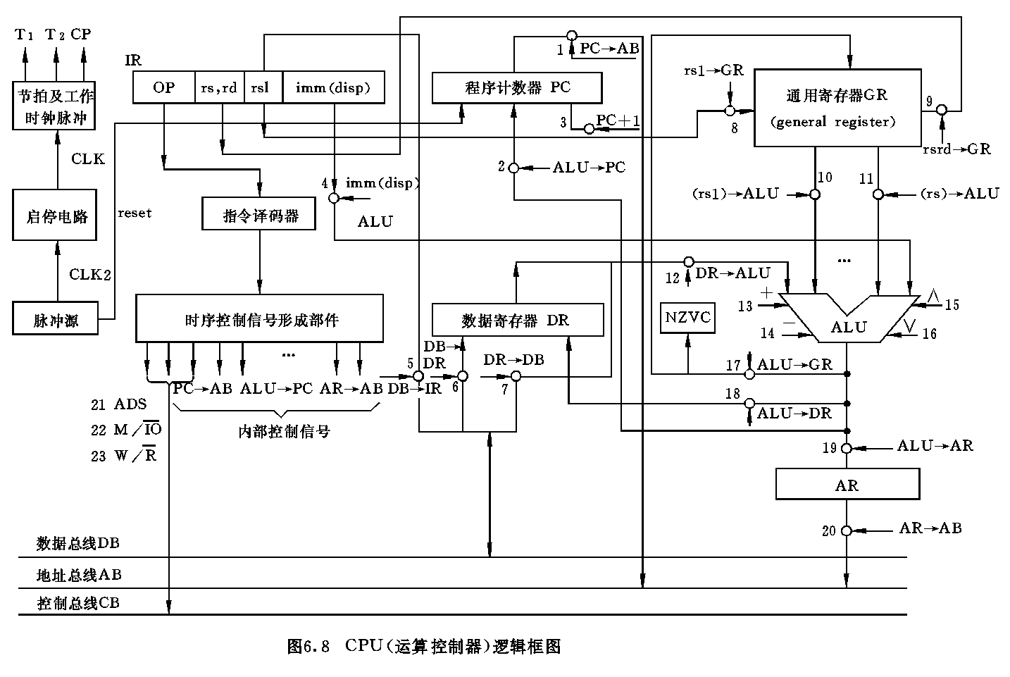
图6.8 CPU（运算控制器）逻辑框图

Slide 34
6.3.2 实现微程序控制的基本原理
（1）取指微指令
①指令地址送地址总线：PC→AB（1）
②发访存控制命令：ADS（21），M/IO=1（22），W/R=0（23）。从存储器取指令送数据总线。
③指令送指令寄存器：DB→1R（5）
④程序计数器＋1：PC＋1（3）
（2）计算地址微指令
①取两个源操作数（计算地址用）: rs1→GR（8），（rsl）→ALU（10），disp→ALU（4）。
②加法运算：“+”（13）。
③有效地址送地址寄存器: ALU～AR（19）。

Slide 35
6.3.2 实现微程序控制的基本原理
（3）取数微指令
①数据地址送地址总线：AR→AB（20）。
②发访存控制命令：ADS（21），M/IO=1（22），W/R=0（23）。由存储器将数据送数据总线DB。
③数据送数据寄存器：DB→DR（6）
（4）加法运算和送结果微指令
①两源操作数送ALU：rs→GR（9），（rs）→ALU（11）；DR→ALU（12）。
②加法运算：“+”（13）
③送结果： rd→GR（9）， ALU→GR（17）

Slide 36
6.3.2 实现微程序控制的基本原理
产生上述信号微指令的组织
微指令最简单的组成形式是将每个控制信号用一个控制位来表示，当该位为“1”时，定义为有控制信号，当该位为“0”时，没有控制信号。M/IO、W/R 则根据是访问存储器还是外部设备，是写还是读而设置成“1”或“0”。
由于共有23个控制信号，所以总共有23个控制位，如控制存储器容量为4K字，则每条微指令还需要12位来表示下址。微指令格式可表示如下：
控制字段
下址字段
1
2
…
23
24
…
35
PC→AB
ALU→PC
W/R

Slide 37
6.3.2 实现微程序控制的基本原理
加法指令的四条微指令编码
每一小格表示一位（二进制），空格表示0，第24位到第35位为下址。
控制位
下址
取指
计算地址
取数
加法运算
1
1
1
1
1
×
×
×
×
×
×
×
×
×
×
×
×
1
1
1
1
1
1
1
1
1
1
1
1
1
1
1
1
1
1
1
1
1
2
3
4
5
6
7
8
9
10
11
12
13
14
15
16
17
18
19
20
21
22
23
24
25
26
27
28
29
30
31
32
33
34
35

Slide 38
6.3.2 实现微程序控制的基本原理
微程序也可以用流程图来表示
每一方框表示一条微指令，方框上方表示的是该条微指令的地址，方框内为执行的操作，在其右下角为下一条要执行的微指令的地址。
1000
取指
PC+1
加法指令 1001
减法指令 1004
转移指令 1100
计算地址
1002
计算地址
1005
计算地址
1000
1002
1005
取数
1003
取数
1006
1003
1006
加法运算
1000
减法运算
1000

Slide 39
6.3.2 实现微程序控制的基本原理
指令寄存器
形成本条指令的微程序入口地址
微指令寄存器
操作码
地址码
2．微程序控制器
微程序控制器的的基本工作原理如下：
指令取入IR中，根据译码器得到相应指令的第一条微指令的地址。
指令译码部件可用只读存储器组成，将操作码作为只读存储器的输入地址，该单元内容就是相应微指令的在控制存储器中的地址。
微指令分为两部分：
控制字段产生控制信号；
下址字段指出下一条微指令的地址。
指令译码
控制存储器
控制字段
下址

Slide 40
6.3.2 实现微程序控制的基本原理
3．时序伯号及工作脉冲的形成
CLK及T1，T2的产生过程，CLK2经过二分频得到CLK，再将CLK分频得到T1。而T2可从T＝反相得到。一般利用触发器电路进行分频，因此从触发器的另一端输出即为T2。如图所示。
T2 T1
CLK
CLK
0 1
D C
0 1
D C
CP-T1
CLK2
CLK2

Slide 41
时序信号及工作脉冲
CLK2
CLK2
CLK
CLK
CP-T1
T1
T2
CP(工作脉冲)
CP1
CP+CP1
D触发器的D输入端连接自己的Q,在触发脉冲作用下实现翻转计数。
CP=T₂·CLK·CLK₂
CP₁= T₁·CLK·CLK₂
CP+CP₁=CLK·CLK₂

Slide 42
6.3.2 实现微程序控制的基本原理
在一个机器周期内设置一个或多个工作脉冲？机器周期时间多长？这是由设计者根据逻辑设计和电路性能而决定的，将随机器而异。
机器中一些寄存器的打入脉冲的形成。例如，在取指周期，要将指令送入指令寄存器，并将程序计数器的内容加1。
DB→IR
CP-IR
CP+1
CP-PC
ADS
ADS’
CP
CP
T1

Slide 43
6.3.2 实现微程序控制的基本原理
4．电路配合中的常见问题
（1）电路延迟引起的波形畸变
C=AB+AB, AB同时由11，延迟t后变为00。C应该始终为1。由于AB比AB多经过一个门，当AB为00时，AB依然为00，于是在输出C产生一个脉冲。
ALU加法运算时，进位还没有到达最高位时，高位按照无进位的信号先得出和，当进位到达时，才产生正确的和。
A
B
AB
AB
AB+AB
A
B
A
B
AB
AB
AB+AB

Slide 44
6.3.2 实现微程序控制的基本原理
CLKA
4．电路配合中的常见问题
（1）电路延迟引起的波形畸变
左图是一个分频电路，由触发器和“与”门组成。如触发器无延迟，则在与门的输出端可得到宽度与CLK相同、频率降低一半的CLKA脉冲；
但若触发器有延迟，其输出波形为Q’，则在“与”门的输出端的波形将如CLKA’所示，使信号宽度变窄，又产生了“毛刺”这样的电路会引起计算机操作错误。
0 1
D C
CLK
CLK
Q
CLKA
Q’
CLKA1’

Slide 45
6.3.2 实现微程序控制的基本原理
4．电路配合中的常见问题
（2）机器周期的确定
一条微指令要完成若干个微操作，不同的微指令要完成的微操作是不同的，所有的微操作都应在一个机器周期内完成，也就是说机器周期时间应大于或等于执行时间最长的微操作时间。
ready信号是存储器回送CPU的回答信号，如果出现较晚，CPU将延长一个或一个以上的T₂节拍信号。当T₂且无ready信号时，封锁CLK2时钟信号：
T₂ ·ready= T₂+ ready= T₁ +ready
T₂ T₁
CLK
0 1
D C
0 1
D C
CLK2
CP-T1
ready
T1

Slide 46
6.3.2 实现微程序控制的基本原理
4．电路配合中的常见问题
（3）时钟脉冲CLK和工作脉冲CP的标准性
CLK和CP是控制全机工作的脉冲，因此对它的幅度及宽度要求是很严格的。CP主要做为寄存器和触发电路的打入脉冲。
例如，有A，B，C三个触发器，当满足条件cond时，将A触发器内容送B，同时，将原B触发器内容送C。对CP的控制有两种方式：
一种方式是控制CP-B与CP-C信号，当满足cond条件时，才产生CP-B和CP-C信号。
另一种方式是CP脉冲不受控制，总是作用在触发器上，但当条件不成立时，使触发器处于保持状态（即维持原状态不变），而当条件成立时，接受新状态。

Slide 47
6.3.2 实现微程序控制的基本原理
4．电路配合中的常见问题
图（a）当CP-B早于CP-C时，会将B刚收到的的新数据送C。（b）利用时钟脉冲CP直接作为触发器的打入脉冲，提高了可靠性，但是增加了电路的复杂性。
0 1
C
D C
0 1
C
D C
Cond C
CP
CP
CP-C
Cond C
0 1
B
D C
0 1
C
D C
Cond B
CP
CP-B
0 1
A
D C
Cond B
a
0 1
A
D C
b

Slide 48
6.3.2 实现微程序控制的基本原理
4．电路配合中的常见问题
图（a）与（b）都能实现下一A·B·C·D·E，CP的功能，但在图（a）中，CP所经过的门比图（b）少一级，所以图（a）的电路比图（b）为好。
A
B
C
D
F
A
B
C
CP
F
E
CP
D
E
a
b

Slide 49
6.3.2 实现微程序控制的基本原理
4．电路配合中的常见问题
负载加重和经过多个芯片多可能造成时钟脉冲波形变差。
CLK₁
CLK_{i}
CLK_{i+1}
CLK_{i+2}
CLK_{m}
CLK_{m+1}
CLK

Slide 50
6.3.2 实现微程序控制的基本原理
5．微程序控制计算机的工作过程简单的总结
机器加电后，首先由reset信号在PC内置入开机后执行的第一条指令的地址，同时在微指令寄存器内置如一条“取指”微指令，并将其他一些有关的状态位或寄存器置于初始状态。当电压达到稳定值后，自动启动机器工作，产生节拍电位T1，T2和CP。为保证机器正确工作，必须由电路保证开机工作后第一个机器周期信号的完整性，在该周期的末尾，产生开机后第一个工作脉冲CP。然后机器开始执行程序，不断地取出指令、分析指令、执行指令。
机器周期
机器周期
机器周期
启动
T1
T2
CP

Slide 51
6.4 微程序设计技术
前面讲述了微程序控制计算机的基本工作原理，目的是说明在计算机中程子是如何实现的以及控制器的功能。
本节所要讨论的微程序设计技术。在实际进行微程序设计时，还应关心下面三个问题：
（1）如何缩短微指令字长；
（2）如何减少微程序长度；
（3）如何提高微程序的执行速度。

Slide 52
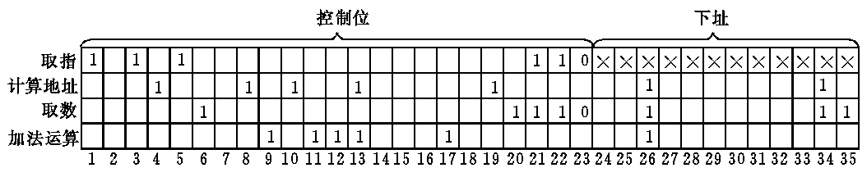
6.4.1 微指令的编译法（编码译码方法）（1）
1．直接控制法
在微指令的控制字段中，每一位代表一个微命令，在设计微指令时，是否发出某个微命令，只要将控制字段中相应位置成“1”或“0”，这样就可打开或关闭某个控制门，这就是直接控制法。

Slide 53
6.4.1 微指令的编译法（编码译码方法）（2）
2．字段直接编译法
在计算机中的各个控制门，在任一微周期内，不可能同时被打开，而且大部分是关闭的（相应的控制位为“0”）。所谓微周期，指的是一条微指令所需的执行时间。如果有若干个（一组）微命令，在每次选择使用它们的微周期内，只有一个微命令起作用，那么这若干个微命令是互斥的。
选出互斥的微命令，并将这些微命令编成一组，成为微指令字的一个字段，用二进制编码来表示， 就是字段直接编译法。

Slide 54
6.4.1 微指令的编译法（编码译码方法）（3）
例如，将7个互斥的微命令编成一组，用三位二进制码分别表示每个微命令，那么在微指令中，该字段就从7位减成3位，缩短了微指令长度。而在微指令寄存器的输出端，为该字段增加一个译码器，该译码器的输出即为原来的微命令。
微命令
微命令
微命令
…
…
…
微指令
译码器
微指令
译码器
微指令
译码器
…
…
…
…
控制字段
下址字段

Slide 55
6.4.1 微指令的编译法（编码译码方法）（4）
字段长度与所能表示的微命令数的关系如下：
字段长度 微命令数
2位 2～3
3位 4～7
4位 8～15
一般每个字段要留出一个代码，表示本段不发出任何微命令，因此当字段长度为3位时，最多只能表示7个互斥的微命令，通常代码000表示不发微命令。

Slide 56
6.4.1 微指令的编译法（编码译码方法）（5）
3．字段间接编译法
字段间接编译法是在字段直接编译法的基础上，进一步缩短微指令字长的一种编译法。
如果在字段直接编译法中，还规定一个字段的某些微命令，要兼由另一字段中的某些微命令来解释，称为字段间接编译法。
本方法进一步减少了指令长度，但很可能会削弱微指令的并行控制能力，因此通常只作为直接编译法的一种辅助手段。

Slide 57
6.4.1 微指令的编译法（编码译码方法）（6）
字段A（3位）的微命令还受字段B控制，当字段B发出b1微命令时，字段A发出a1,1，a1,2，…，a1,7中的一个微命令；而当字段B发出b2微命令时，字段A发出a2,1，a2,2，…，a2,7中的一个微命令，仅当A为000时例外，此时什么控制命令都不产生。
a_{1,1} a_{2,1} a_{7,1}
a_{1,1} a_{2,1} a_{7,1}
…
…
b₁ b₂
微指令
译码器
微指令
译码器
…
…
A
…
B
控制字段
下址字段

Slide 58
6.4.1 微指令的编译法（编码译码方法）（7）
4．常数源字段E
在微指令中，一般设有一个常数源字段E就如指令中的直接操作数一样。E字段一般仅有几位，用来给某些部件发送常数，故有时称为发射字段。
该常数有时作为操作数送入ALU运算；有时作为计算器初值，用来控制微程序的循环次数等。

Slide 59
6.4.2 微程序流的控制 （1）
当前正在执行的微指令，称为现行微指令，现行微指令所在的控制存储器单元的地址称现行微地址，现行微指令执行完毕后，下一条要执行的微指令称为后继微指令，后继微指令所在的控存单元地址称为后继微地址。
所谓微程序流的控制是指当前微指令执行完毕后，怎样控制产生后继微指令的微地址。
与程序设计相似，在微程序设计中除了顺序执行微程序外还存在转移功能和微循环程和微子程序等，这将影响下址的形成。
下面介绍几种常见的产生后继微指令地址的方法。

Slide 60
6.4.2 微程序流的控制 （2）
（1）以增量方式产生后继微地址。
在顺序执行微指令时，后继微地址由现行微地址加上一个增量（通常为1）形成的；而在非顺序执行时则要产生一个转移微地址。
机器加电后执行的第一条微指令地址（微程序入口）来自专门的硬件电路，控制实现取令操作，然后由指令操作码产生后继微地址。接下去，若顺序执行微指令，则将现行微地址主微程序计数器（µPC中）＋1产生后继微地址；若遇到转移类微指令，则由µPC与形成转移微地址的逻辑电路组合成后继微地址。

Slide 61
6.4.2 微程序流的控制 （3）
IR
操作码
地址码
译码器
微程序入口
逻辑电路
转移条件
µPC
下址字段仅两位，功能是选择µPC的三个输入源:
（1）译码器
（2）+1
（3）转移地址
控制存储器
+1
微指令寄存器
控制字段
下址
译码器

Slide 62
6.4.2 微程序流的控制 （4）
（2）增量与下址字段结合产生后继微地址
将微指令的下址字段分成两部分：转移控制字段BCF和转移地址字段BAF，当微程序实现转移时，将BAF送µPC，否则顺序执行下一条微指令（µPC＋1）。
执行微程序条件转移时，决定转移与否的硬件条件有好几种。例如，“运算结果为零”、“溢出”、“已完成指定的循环次数”等。
我们假设有八种转移情况，定义了八个微命令（BCF取3位），在图中设置计数器CT用来控制循环次数。如在执行乘（或除）法指令时，经常采用循环执行“加、移位”（或减、移位）的方法，指令开始执行时，在CT中置循环次数）每执行一次循环，计数器减1，当计数器为零时结束循环。又考虑到执行微子程序时，要保留返回微地址，因此图中设置了一个返回寄存器RR。

Slide 63
IR
操作码
地址码
BCF(5)
译码器
微程序入口
BCF(7)
RR
BCF(6)
µPC
+1
+1
控制存储器
BCF(6) ·BCF(7)
控制字段
BCF
BAF
…
译码器
CT=0
0 1 2 3 4 5 6 7
结果=0
CT≠0
CT
溢出
CT置数
-1

Slide 64
2. AM2900系列芯片构成的微程序CPU
AM2901：4位运算部件，包含4位ALU及16个4位通用寄存器，本系统将其中一个寄存器用作程序计数器PC。
AM2902：片间超前进位集成电路。
AM2910：微程序控制器，产生下一条微指令地址，可寻址4K字的控制存储器。
MAP：为操作码译码器产生本条指令的微程序入口地址。
图6.26是AM2910内部组成框图。

Slide 65
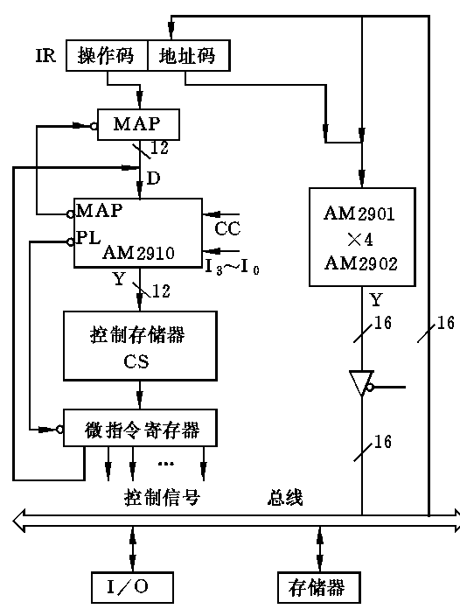
图6.25 利用位片组成的CPU

Slide 66
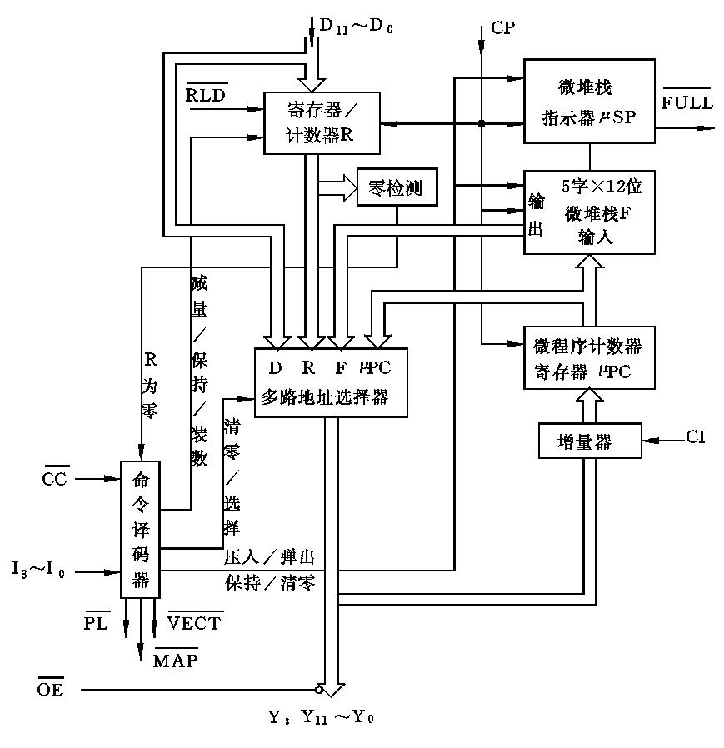
图6.26 AM2910微程序控制器
顺序
转移
循环
转子

Slide 67
6.4.3 微指令格式
1. 水平型微指令
特点：在一条微指令中定义并执行多个并行操作微命令。在实际应用中，直接控制法、字段编译法(直接、间接编译法)经常应用在同一条水平型微指令中。
直接控制法最快，字段编译法要经过译码，所以会增加一些延迟时间。

Slide 68
2. 垂直型微指令
在微指令中设置有微操作码字段，采用微操作码编译法，由微操作码规定微指令的功能，称为垂直型微指令。
特点：不强调实现微指令的并行控制功能，通常一条微指令只要求能控制实现一二种操作。
例子：设微指令字长16位，微操作码3位，有八条微指令如下：

Slide 69
(1) 寄存器-寄存器传送型微指令
微指令格式
0 1 2 3 7 8 12 13 15
0 0 0 源寄存器编址 目标寄存器编址 其他
功能：把源寄存器数据送目标寄存器。
(2) 运算控制型微指令
微指令格式
0 1 2 3 7 8 12 13 15
0 0 1 左输入源编址 右输入源编址 ALU
功能：选择运算器(ALU)的左、右两输入端的信息，按ALU字段所指定的运算功能进行处理，并将结果送入暂存器中。

Slide 70
(3) 移位控制型微指令
微指令格式
0 1 2 3 7 8 12 13 15
0 1 0 寄存器编址 移位次数 移位方式
功能：将寄存器中的数据按指定的移位方式进行移位。
(4) 访问主存微指令
微指令格式
0 1 2 3 7 8 12 13 14 15
0 1 1 寄存器编址 存储器编址 读写 其他
功能：将存储器中一个单元的信息送入寄存器或将寄存器中的数据送往存储器。

Slide 71
(5) 无条件转移微指令
微指令格式：
0 1 2 3 14 15
1 0 0 D S
功能：实现无条件转移或转微子程序功能。
(6) 条件转移微指令
微指令格式：
0 1 2 3 11 12 15
1 0 1 D 测试条件

Slide 72
功能：根据测试对象的状态(例如运算结果为0、结果溢出、计数器状态等)决定转移到D所指定的微地址单元，还是顺序执行下一条微指令。9位D字段不足以表示一个完整的微地址，但可以用来替代现行微地址μPC的低位。
(7) 其他
还有110与111两种操作码，可以用来定义输入/输出微操作或其他难以归类的杂操作，第3～15位可以根据需要定义各种相应的微命令字段。

Slide 73
3. 水平型微指令与垂直型微指令的比较
(1) 水平型微指令并行操作能力强，效率高，灵活性强，垂直型微指令则差。
(2) 水平型微指令执行一条指令的时间短，垂直型微指令执行时间长。
(3) 由水平型微指令解释指令的微程序，具有微指令字比较长，但微程序短的特点。垂直型微指令则相反，微指令字比较短而微程序长。
(4) 水平型微指令用户难以掌握，而垂直型微指令与指令比较相似，相对来说，比较容易掌握。

Slide 74
6.4.4 微程序控制存储器和动态微程序设计
1. 微程序控制存储器
  ROM
  RAM
  ROM+RAM
2. 动态微程序设计
能根据用户的要求改变微程序。
目的：为了使计算机能更灵活、更有效地适应于各种不同的应用目标。
动态微程序设计的控存称为可写控制存储器(WCS)或用户控制存储器(UCS)。
设想很好，难以推广

Slide 75
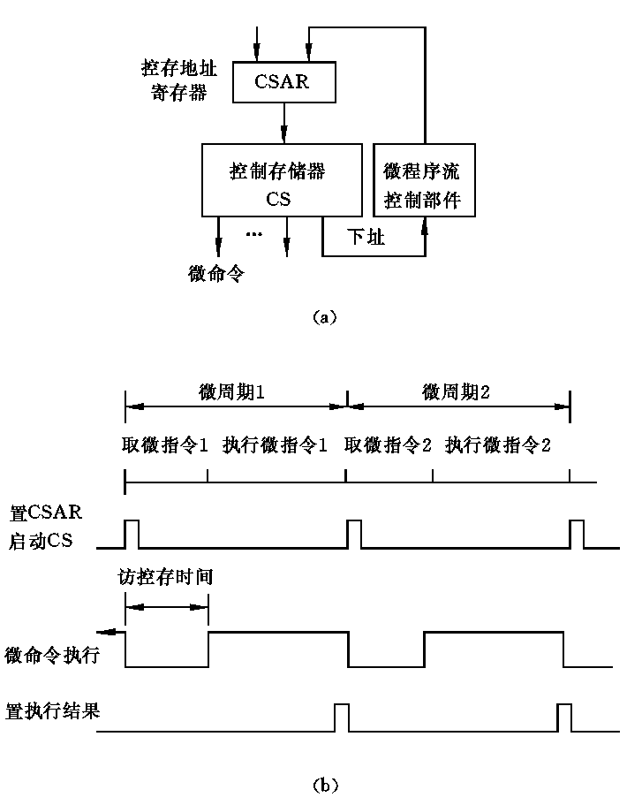
3. 控制存储器的操作
(1) 串行方式
执行一条微指令所需要的时间称为微周期。微周期即是控制存储器的工作周期，包括取微指令和执行微指令两部分时间。

Slide 76
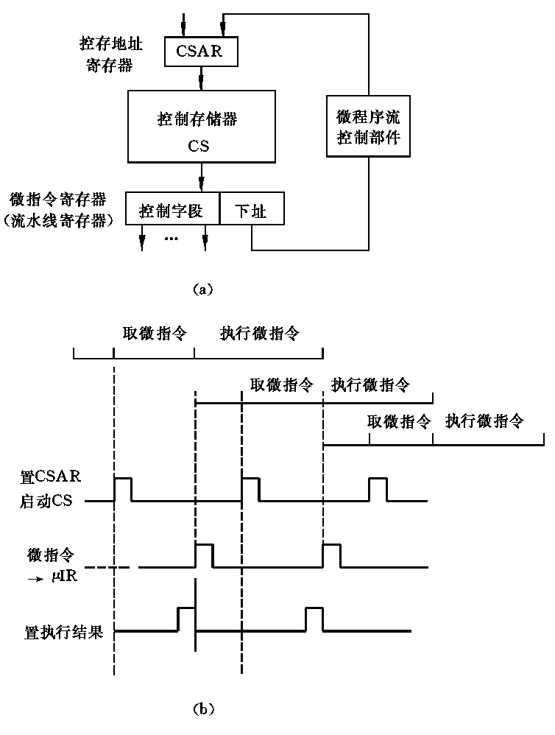
(2) 并行方式
为了提高微程序的执行速度，将执行本条微指令的功能与取下一条微指令的操作在时间上重叠起来。

Slide 77
4. 毫微程序设计的基本概念
毫微程序可以看作是用以解释微程序的一种微程序，因此组成毫微程序的毫微指令就可看作是解释微指令的微指令。
目的：是为了减少控制存储器的容量。
方法：两级微程序设计方法。通常第一级采用垂直微程序，第二级采用水平微程序。当执行一条指令时，首先进入第一级微程序，由于它是垂直型微指令，所以并行操作功能不强，当需要时可由它来调用第二级微程序(即毫微程序)，执行完毕后再返回第一级微程序。

Slide 78
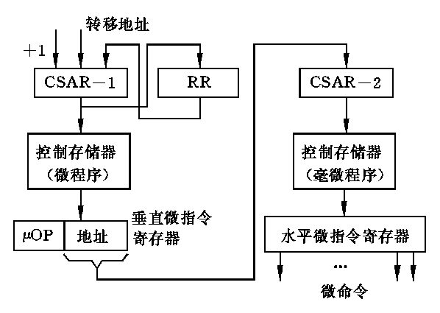
图6.29 毫微程序控制存储器

Slide 79
6.4.5 微程序设计语言
微程序设计语言：设计者或其他用户用来编制微程序的语言。微程序设计语言有微指令语言、微汇编语言、框图语言以及高级微程序设计语言。
源微程序：用微程序设计语言编制的程序。
微编译程序：将源微程序翻译成二进制码的程序。

Slide 80
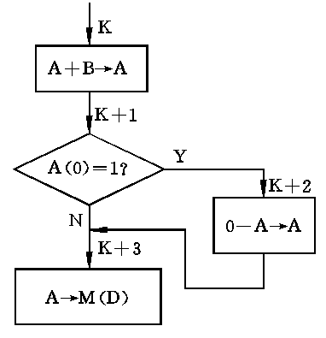
高级微语言，类似于程序设计中的高级语言。
K： A+B→A
K+1：IF(A(0)＝0) THEN (GO TO K+3)
K+2：0-A→A
K+3：A→M(D)

Slide 81
6.5 硬布线控制的计算机
6.5.1 时序与节拍（1）
同前面的方法不同，控制器控制信号的产生是采用逻辑电路，也称组合逻辑电路控制方式。
“时序控制信号形成部件”是由硬逻辑布线完成的。
如前所示，一条指令的执行可以分为：取指、计算地址、取数、执行等。
每一步由一个机器周期来完成，假设采用4个机器周期，总之，需要4个不同的信号输出，代表4个不同的周期。
可以，采用两种方法：
（1）采用2位计数器的译码输出表示当前的机器周期；
（2）采用4位触发器，通过移位实现。

Slide 82
6.5.1 时序与节拍（2）
取指 计算地址 取数 执行
cy1 cy2 cy3 cy4
cy1
cy2
cy3
cy4
译码器
A
B
cy1 cy2 cy3 cy4
1
0
0
0

Slide 83
6.5.1 时序与节拍（3）
但是，不同的指令可能需要的机器周期不同，如转移指令，只需要2个机器周期，而乘法指令可能需要多个机器周期。
因此，需要为不同的指令，指定不同的机器周期。
例如，执行指令A需要4个机器周期，计数器的变化规律是：00→01→10→11；执行指令B需要3个机器周期( 不需要计算地址)，计数器的变化规律是：00→10→11；
计数器状态变化
A指令 |  | B指令
AB | A’B’ | AB | A’B’
00 01 | 01 10 | 00 10 | 10 11
10 | 11 | 11 | 00
11 | 00

Slide 84
6.5.1 时序与节拍（4）
根据真值表列出逻辑表达式：
A指令： A’ = AB + AB ;
B’ = AB + AB = B
B指令： A’ = AB + AB = B;
B’ = AB
最后：
A’=(AB+AB)·指令A+B·指令B
B’=B·指令A+AB·指令B

Slide 85
6.5.1 时序与节拍（4）
A A B B
reset
A
B
CP
指令A
指令B
AB AB B B AB

Slide 86
6.5.1 时序与节拍（5）
实际设计中，需要几十~几百条指令，确定每条指令所需的机器周期，将情况相同的指令归并在一起，列出表达式，画出逻辑图。
需要延长机器周期，可以封锁CP，或者控制计数器的输入。
设计中还应该考虑，译码器输出的毛刺问题，如01→10，或者11→00，改变触发器的计数状态，可以避免毛刺。例如，计数状态：00→01→11→10。防止两位同时跳变，即可防止出现毛刺。

Slide 87
6.5.2 操作控制信号（1）
1. 操作码译码器
指令的操作码部分指出本指令将执行什么指令，如加法、减法等。
对于不同的指令，采用不同的代码表示。
例如，用7位操作码可以表示128种不同的指令。如果采用译码器，则输入7根线，输出为128根线。任何时刻，128根线中只有1根为高电平（其余为低电平），或者相反（1根为高，其余为低）。
每根输出线对应一条执行的指令，将译码器的输出线和机器周期状态cy1、cy2、cy3、cy4作为输入，使用组合电路产生操作控制信号。

Slide 88
6.5.2 操作控制信号（2）
指令寄存器IR
操作码
地址码
译码器
0 1 … 127
cy1
cy2
cy3
cy4
组合逻辑电路
操作控制信号

Slide 89
6.5.2 操作控制信号（3）
2. 操作控制信号的产生
以加法指令为例，加法指令的完成是由4个机器周期cy1、cy2、cy3、cy4组成，分别是取指、计算地址、取数、计算4个机器周期。
数据通路图仍采用图6.8。波形图参照图6.7。
由于取指周期是所有指令的第一个机器周期，所以取指周期cy1在所有指令执行时，都应该产生。取指周期的操作和指令的具体类型无关，我们称取指周期为公共机器周期。

Slide 90
6.5.2 操作控制信号（4）
取指周期需要产生的操作控制信号如下：
PC→AB=cy1 ；将PC送地址总线
ADS=cy1·T1 ；存储器地质有效
M/IO=cy1 ；存储器操作
W/R=cy1 ；读操作
DB→IR=cy1 ；将读出的结果送IR
PC+1=cy1 ；将程序计数器加1

Slide 91
6.5.2 操作控制信号（5）
计算地址周期cy2需要完成有效地址（(rs1)+Disp）的计算。产生的操作控制信号如下：
rs1→GR=加法指令·cy2 ；送通用寄存器地址
(rs1)→ALU=加法指令·cy2 ；通用寄存器送ALU
Disp→ALU=加法指令·cy2 ；偏移量送ALU
“+”=加法指令·cy2 ；ALU执行加法操作
ALU→AR=加法指令·cy2 ；运算结果送地址总线

Slide 92
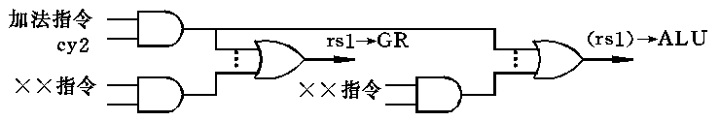
图6.34 实现rs1→GR，(rs1)→ALU的逻辑图

Slide 93
6.5.2 操作控制信号（6）
这样，将所有的机器周期的操作控制信号的逻辑表达式全部写出来，就会得到各个操作控制信号的所有表达式，再将这些表达式安每个操作控制信号组合起来，就得到某个操作控制信号的表达式。
例如，“+”操作控制信号在加法指令的cy2（计算有效地址）和cy4（操作数相加）时需要；减法指令的cy2（计算有效地址）时需要；转移指令的cy2（计算有效地址）时需要；…。
所以，“”操作控制信号的逻辑表达式如下：
“+”=加法指令·（cy2+cy4）+减法指令·cy2+转移指令·cy2+…
设机器有7位操作码（OP₀～OP₆），假设加法指令的操作码为0001100，形成的加法指令信号的逻辑表达式为：
加法指令= OP₀OP₁OP₂OP₃OP₄OP₅OP₆

Slide 94
6.5.2 操作控制信号（7）
通过合理安排操作码，可以简化逻辑电路。
如，某机器128条指令，用7位操作码（OP₀～OP₆），如果其中有16条算术逻辑运算指令，可以将这些指令的3位操作码都设计相同的编码，如OP₀OP₁OP₂= 001，而其他位OP₃～OP₆编码表示16个不同的指令。
设命令A是所有算术逻辑运算在cy2周期需要产生的，逻辑表达式：
A=加法指令·cy2+减法指令·cy2+逻辑加指令·cy2+…
=（加法指令·+减法指令+逻辑加指令+…）·cy2
= OP₀·OP₁·OP₂·cy2
只需要一个与门，就可实现命令A。

Slide 95
SPARC CPU（sun工作站）部分指令操作码
操作码 I₆～I₃ | 操作码 I₂～I₀
 | 000 | 001 | 010 | 011 | 100 | 101 | 110 | 111
0000 | ADD | AND | OR | XOR | SUB | ANDN | ORN | XNOR
0001 | ADDX |  |  |  | SUBX
0010 | ADDcc | ANDcc | ORcc | XORcc | SUBcc | ANDNcc | ORNcc | XNORcc
0011 | ADDXcc |  |  |  | SUBXcc
: | : | : | : | : | : | : | : | :
1000 | LD | LDUB | LDUH | LDD | ST | STB | STH | STD
1001 |  | LDSB | LDSH |  |  | LDSTUB |  | SWAP
1010 | LDA | LDUBA | LDUHA | LDDA | STA | STBA | STHA | STDA
1011 |  | LDSBA | LDSHA |  |  | LDSTUBA |  | SWAPA

Slide 96
6.5.3 控制器的组成（1）
指令寄存器IR
程序计数器
cy1 cy2 cy3 cy4
操作码
地址码
PC
机器周期状态
+1
T₁ T₂ CP
转移地址
节拍及工作脉冲
译码器
CLK
组合逻辑电路
中断控制
逻辑
启停电路
CLK’
脉冲源
中断信号
操作控制命令

Slide 97
6.5.3 控制器的组成（2）
1.程序计数器和中断控制逻辑
程序计数器的4个输入来源
（1）reset信号（开机或者reset键），将PC设置为初始执行地址；
（2）“+1”信号，顺序执行时的下一条指令的地址；
（3）转移地址，由ALU计算结果送来；
（4）CPU响应中断后，由中断控制逻辑送来的中断入口地址。
中断控制
产生中断的原因：故障、I/O操作、系统调用等。需要CPU暂停当前操作，执行中断服务程序处理紧急的中断事务。
由硬件产生不同的中断处理的入口地址，称中断向量。
由CPU查询中断产生的来源，称软件查询。
中断在后面的章节介绍。

Slide 98
6.5.3 控制器的组成（3）
2.译码器
操作码为7位，可以允许机器最多设置128条指令。
7位操作码输入，可产生128条输出线，任何时刻，只有1根是高电平，其余为低电平（或者1根低电平，其余均为高电平）。
由于同一种类型的指令的操作命令大部分是相同的，设计时要特别注意，使它们尽量成为一组，可以简化逻辑电路。也可以为一类指令设计类别信号（如算术逻辑类、转移类等）。
另外，译码器和组合逻辑电路也没有明确的分界。都是由基本逻辑门电路组成的。

Slide 99
6.5.3 控制器的组成（4）
3.硬布线逻辑的实现途径
PLA：可编程逻辑阵列
PAL：可编程阵列逻辑
GAL：通用阵列逻辑
这3种电路可以组成复杂的组合逻辑电路。可以通过专用设备编程实现各种复杂的逻辑关系。
也可将此部分电路直接涉及在CPU芯片内，这种电路集成度高，速度快，体积小。但不允许修改。

Slide 100
6.5.4 硬布线控制逻辑中的若干问题（1）
1.指令操作码的代码分配
指令系统确定后，操作码的分配对组合逻辑电路的组成影响很大。如何合理分配操作码能节省控制部分的电路、减少延迟。
不同的长度的指令，常用的指令长度较短，不常用的指令长度较长。可以节省空间，但操作码不太规整。
新的操作码的增加，会使得操作码代码的分配不合理。
多种指令格式也增加了逻辑电路的复杂性和零乱性。

Slide 101
6.5.4 硬布线控制逻辑中的若干问题（2）
2.确定机器周期、节拍、主频
从考虑指令的功能和器件的速度的角度出发。
考虑典型指令的执行步骤和执行时间，典型指令的选择要能反映出计算机各主要部件的速度。例如：
指令中的取指、取操作数反映了存储器的速度以及CPU和存储器的配合；
加法运算涉及ALU的运算速度；
（比较）条件转移反映执行周期需要的时间。
机器周期根据存储器速度和执行周期的基本时间确定。随后机器的主频、每一机器周期的节拍与时钟数也就确定了。
早期的计算机以存储器存取周期作为机器周期，时间上有些浪费，访问存储器可以采用“应答”方式，等待存储器发出“ready”信号。

Slide 102
6.5.4 硬布线控制逻辑中的若干问题（3）
3.根据指令功能，确定每一条指令所需的机器周期数和每一周期所完成的操作
大部分指令同典型指令的执行相同，有一些较为简单，也有一些更为复杂，例如，乘法指令。
采用的方法是，延长执行周期或重复多次出现执行周期。
例如，一次执行周期完成一次“加法与移位”操作，1位乘法规则中，字长为N的乘法运算中，循环执行次“”操作。
将该指令的执行周期延长到了N个基本机器周期，这种特殊的指令还包括除法、移位、浮点运算、程序调用等指令。

Slide 103
6.5.4 硬布线控制逻辑中的若干问题（4）
定了每条指令在每一个机器周期所完成的操作时，就得出了相应的操作控制命令。命令的一般表达式为：
操作控制命令名=指令名×机器周期×节拍×条件
例如，在采用“加减交替法”进行除法运算时，跟椐上次的节果决定本次执行加法运算还是减法操做：
“+”操作命令=除法指令×cy4×N
“-”操作命令=除法指令×cy4×N
其中，cy4是指行周期，N为上次运算结果所设置的状态位。
若部分余数大于等于除数，则够减，N=0，上商“1”，下次移位后作减法；
若部分余数小于除数，不够减，上商“0”，下次移位后作加法。

Slide 104
6.5.4 硬布线控制逻辑中的若干问题（5）
4.综合所有的指令的每一个操作命令
例如，“”操作命令，考虑了乘法和除法指令之后，将增加的表达式内容如下：
“+”=加法指令·(cy2+cy4)+
减法指令·cy2 +
转移指令·cy2 +
乘法指令·(cy3+cy4·y31) + ；y31为乘数寄存器的最低位
除法指令·(cy2+cy4×N)
又如，存储器读命令的表达式：
“”= cy1 + 加法指令·cy3 + 减法指令·cy3 + …
由于机器指令有几十到几百条，所以操作控制命令非常多，每一个操作命令表达式中包含的项数很多。因此需要化简。

Slide 105
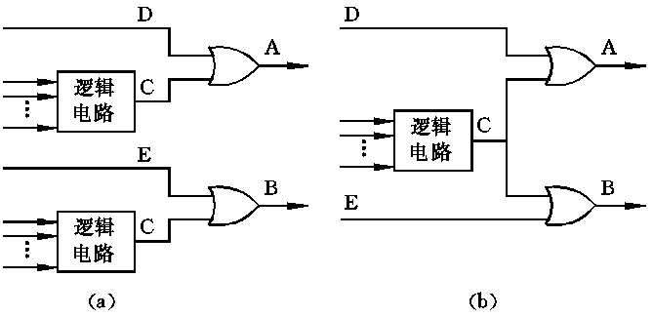
图6.36 利用公共项化简逻辑图

Slide 106
6.5.4 硬布线控制逻辑中的若干问题（5）
化简问题：
逻辑表达式的化简；
指令操作码的分配；
相同功能的合并，具有相同逻辑表达式的部分，可以使用共同一组逻辑电路；
有些操作命令对大多数指令（命令集合I₁）是需要的，而对少数指令（命令集合I₂）时不允许产生，则：
A=I₁·B=I₂·B
其中，B为逻辑表达式，I₁+I₂包含机器的所有指令，由于I₂的指令数比I₁少，因此逻辑电路得以化简。

Slide 107
6.5.5 硬布线控制与微程序控制的比较（1）
硬布线控制与微程序控制之间最显著的差距在于：
1.实现
硬布线控制是通过组合逻辑电路产生操作命令的；硬布线逻辑电路不规整，走线复杂而凌乱，一旦设计好，一般是无法修改，添加和修改指令几乎是不可能的。
微程序控制是通过执行存放在控制存储器中的微程序产生的。微程序放在ROM之中，线路较为规整，指令的修改和添加只要更换ROM芯片即可，便于指令的扩充。所以，复杂指令集的计算机一般都采用微程序控制。

Slide 108
6.5.5 硬布线控制与微程序控制的比较（２）
２.性能
同样的半导体工艺的水平下，微程序控制的速度要比硬布线控制低，是由于每条微指令需要从控存中读出一次，还要经过译码，影响了执行的速度。
而硬布线逻辑的速度主要取决于电路的延迟，在超高速机器，或者影响速度的关键部分，一般采用硬布线逻辑。
在出现的RISC体系结构的计算机中，一般选用硬布线控制逻辑。

Slide 109
6. 6 控制器的控制方式（１）
无论是微程序控制和硬布线逻辑控制，一条指令的运行是执行一系列的微操作。
不同的指令对应的微操作以及复杂程度不一样，而每个微操作需要的时间也不一样。
如何形成控制不同微操作的时序控制信号有多种方法，也称控制器的控制方式：
同步控制方式；
异步控制方式；
联合控制方式；
人工控制。

Slide 110
6. 6 控制器的控制方式（2）
1.同步控制方式
程序运行的任何指令的执行或指令中的每个微操作都受事先确定的时序控制信号，每个时序信号的结束就意味着一个微操作或一条指令已经完成，转入执行后续的微操作或者指令。
例如，加法指令为4个机器周期，转移指令为2个机器周期。每个机器周期分成两拍，在固定频率的脉冲作用下形成节拍和机器周期。
如果在任何条件下，一条指令在执行时所需的机器周期和节拍是固定不变的，则称为同步控制方式。
如果半导体存储器的存取时间固定，一条加法指令需要4个机器周期（取指、计算地址、取数、执行）的时间是确定的，可以采用同步控制方式。

Slide 111
6. 6 控制器的控制方式（2）
但是，如果某个部件的执行完成时间不确定，例如，计算机中有多个存储器的完成时间不一样，可以去最长的存取时间作为取指周期，仍可用同步控制方式。
如果要想适应不同存取时间的存储器，就不能用同步控制方式。对于动态存储器，有时需要插入“刷新操作而推迟访问存储器的操作，也不能采用同步控制方式。
同步控制方式可以选择如下方案：
（1）采用完全统一的机器周期（或节拍）执行不同的指令。选取最繁的微操作为标准，这样在同一的机器周期中具有相同的时间间隔和具有相同数目的节拍。所有的微操作在这一个标准时间间隔之内均能完成执行，但是，简单的微操作会造成时间的浪费。

Slide 112
6. 6 控制器的控制方式（3）
（2）采用不同节拍的机器周期，解决微操作执行时间不统一的问题。可以将大多数微操作安排在较短的机器周期之内完成，较为繁琐微操作则采用延长机器周期或增加节拍来解决。
（3）采用中央控制和局部控制结合的方法。将机器的大部分指令安排在一个统一的较短的机器周期之内完成，称为中央控制。而将少数操作复杂的微操作另行处理，称为局部控制。
2.异步控制方式
每个指令、每个微操作需要多少时间就占多少时间，其特点是，当控制器发出进行某个微操作的控制信号后，等待执行部件完成该操作后发出“”或“”信号，再开始新的微操作，这种方式称为异步控制方式。这种方式形成的微操作没有固定的周期节拍和严格的时钟同步。

Slide 113
6. 6 控制器的控制方式（4）
3.联合控制方式
同步控制和异步控制方式的结合。大部分为操作在一个固定的机器周期内，并在同步时序信号的控制下进行。而对那些时间难以确定的微操作则以执行部件回送“回答”信号作为本次微操作的结束。
4.人工控制方式
为了调机和软件开发的需要，在计算机的面板上或内部设置一些开关或按键来人工控制。
常见的有reset键、连续执行或单条执行转换开关、附合停机开关等。

Slide 114
6. 6 控制器的控制方式（5）
（1）reset键
此键按下，产生reset信号，使计算机处于初始状态。当计算机处于死锁或无法继续运行的状态时，就可按此键。机器正常运行时按此键可以破坏机器内的某些状态而引起错误。如果没有此键，只能通过停电，再加电的方法重新启动计算机。
（2）连续或单条转换开关
连续运行是指计算机按正常速度执行程序，单条是每执行一条指令后计算机自动停机。机器工作之前将此开关设置好，机器就按照此模式工作。在调试硬件或调试程序可以观察每条指令的执行结果。同时还可能配有观察存储单元或寄存器内容的控制电路和显示手段。
（3）符合停机
在机器内部设置一组开关，当程序运行时，假如访问存储器的地址与所设置的开关值相等时，机器停止运行，称地址符合停机；假如是指令地址和开关值符合，称为程序断点。

Slide 115
6. 7 流水线工作原理
对前面的指令执行过程的分析，机器的各个部分在某些机器周期内进行操作，而在某些机器周期内是空闲的。
例如在加法指令执行过程中，共有4个机器周期，取指、计算地址、取数、执行。取指、取数机器周期中，访问存储器，运算器不工作；计算地址和加法运算周期，运算器工作，存储器不工作。
通过合理调度，让所有的部件都工作起来，可以提高计算机的运行速度和效率。
流水线结构就是这样一种方式，最先在大型机中采用，如今已经推广到小型机、微型机中。

Slide 116
1. 流水线基本工作原理(1)
计算机程序的顺序串行执行，是指一条指令执行完后才开始下一条指令，如果一条指令需要4个周期，过程如下：
取指₁
计算地址₁
取操作数₁
计算存结果₁
取指₂
计算地址₂
…
下标1代表第1条指令，下标2代表第2条指令。
某些计算机中只有指令部件I，执行部件E。I完成取指和译码，E完成执行和存结果。现代的计算机中，译码速度很快，尤其是RISC机，指令译码的时间忽略了。执行过程如下：
I1
E1
I2
E2
…

Slide 117
1. 流水线基本工作原理(2)
程序是顺序串行执行，是指一条指令执行完后才开始下一条指令。控制简单，但是机器个部分利用率不高。例如，I部件工作时，E部件空闲，E部件工作时，I部件空闲。
如果将两条指令或若干条指令在时间上重叠起来，执行过程如下：
I1
E1
I2
E2
I3
E3
…
两条指令重叠执行

Slide 118
1. 流水线基本工作原理(3)
取指₁
计算地址₁
取操作数₁
计算存结果₁
取指₁
计算地址₁
取操作数₁
计算存结果₁
取指₁
计算地址₁
取操作数₁
计算存结果₁
取指₁
计算地址₁
取操作数₁
计算存结果₁
4条指令重叠执行

Slide 119
1. 流水线基本工作原理(4)
2条指令重叠执行时，指令部件完成第一条指令的操作之后，交给执行部件处理，同时进行第二条指令的取指操作。
如果每个部件完成操作所需的时间为T，每条指令执行的时间为2T。因此，每隔T时间就能到一条指令的处理结果。相当于处理器的速度提高一倍。
4条指令重叠执行时，将一条指令分为4段。若每段的执行时间为t,执行一条指令的时间为4t，每隔t时间就能得到一条指令的处理结果，平均处理速度提高4倍。
在多段流水线中，开始流水线为空，最高的处理速率要在流水线装满的条件下才能达到。T应该选择所有部件中执行时间最长的。为了使得所有的部件不会等待太长时间而影响效率，可能将较短处理时间的功能段合并成一个长时间的功能段，或者将一个长时间的功能段分解为几个较短时间的功能段。目的是保证所有的功能段的执行时间差别不要太大。

Slide 120
1. 流水线基本工作原理(4)
算术运算也可采用流水线。例如，浮点加法运算可以分为“对阶”、“尾数加”、“结果规格化”三段。每一段设置专门的逻辑电路完成制定操作，输出结果放在锁存器中，作为下一段的输入。
对
阶
部
件
锁
存
器
尾
数
加
部
件
锁
存
器
规
格
化
部
件
锁
存
器
操作数输入
结果输出
对阶
尾数加
规格化
第一段
第二段
第三段

Slide 121
2. 流水线中的数据相关问题（1）
流水线要保证高效运行，就需要流水充满。由于程序编译原因或者存储器无法连续提供流动所需的指令和数据时，会出现流水线不能连续工作。
例如在上面的4级流水线的例子中，如果第2条指令的操作数地址是第1条指令的处理结果，那么第2条指令的取操作数比须等待t时间才能进行。否则取得的结果是错误的，这种情况称为数据相关。
取指₁
计算地址₁
取操作数₁
计算存结果₁
取指₂
计算地址₂
------
取操作数₂
计算存结果₂
取指₃
------
计算地址₃
取操作数₃
计算存结果₃
根据数据存放在寄存器中还是存储器中，称为寄存器数据相关或存储器数据相关。

Slide 122
2. 流水线中的数据相关问题（2）
为解决这一问题，设置相关的专用通路。当发生数据相关时，指令2的取操作数不去存储器中去操作数，而是直接通过专用通路得到操作数。
取指₁
计算地址₁
取操作数₁
计算存结果₁
取指₂
计算地址₂
取操作数₂
计算存结果₂
由于数据不相关时，仍去寄存器或存储器中取操作数，增加了控制的复杂性。
由于计算机中的指令较为复杂，条件各异，执行时间和流水级数不同，相关情况各异，不可避免的条件产生的流水线不能连续的情况，称为流水线阻塞或产生“空泡”。
流水线级数越多，情况越复杂，两级流水线不会有数据相关问题。

Slide 123
3. 程序转移对流水线的影响（1）
当遇到条件转移指令时，确定是否转移的条件是由条件转移指令本身或前一条指令决定。只有当它流出流水线时，才能知道是否转移以及需要转移时下一条指令的地址。
因此，当转移指令进入流水线后到确定下一条指令地址之前，流水线不能继续处理后面的指令而处于等待状态，从而影响流水线的效率。
“猜测法”是解决方法之一，即选择分之之一执行，继续执行后面的指令，如果猜测正确（条件成立），流水线可以继续进行下去；如果猜错，要返回分之点，而且要保证分之后进行的操作不会破坏原有的现场，否则将发生错误。

Slide 124
3. 程序转移对流水线的影响（2）
当机器遇到I/O中断请求或者机器故障时，要求转入中断服务程序。此时，流水线中已经存在了几条指令，因此，如何“断流”是流水线设计需要考虑的问题。
如果是I/O中断请求，可以让流水线中的指令全部完成，新指令按中断处理程序处取。
如果是地址错、存储器错、运算错而中断时，假如是由第i条指令发生的，对于已进入流水线的第i+1条、第i+2条、第i+3条、…是不应该再执行的。
流水线机器处理中断的方法有两种：
（1）不精确断点法：未进入流水线的后续指令不允许进入，已在流水线中的指令执行完毕后，进入中断处理程序。
（2）精确断点法：不等待流水线中的指令执行完毕就转入中断处理程序。

Slide 125
6.8 CPU举例
6.8.1 RISC的CPU(1)
本节以sun微系统公司的SPARC为例。
SPARC是 Scalarable Processor ARChitecture的缩写。
在RISC的指令系统确定的前提下，为了达到高速运算的目的，硬件上采取流水线，尽量使大多数指令在一个机器周期内完成，并尽量缩短机器周期时间。
1. SPARC 逻辑图
ALU是32位的算术逻辑运算部件；
Shifter是移位器，一个机器周期内可完成0～31位之间的任意移位；
Reg.File是寄存器集，容量为120×32；
Result是结果寄存器，保存ALU和Shifter的结果；
Align为对齐电路，用于字或半字的存储格式对齐。

Slide 126
6.8.1 RISC的CPU(2)
指令寄存器D、E、W是为采用流水线而设置的，由于几条指令同时执行，每一级都需要一个指令寄存器保持每一级工作的独立性。
B1、B2是两个指令缓冲寄存器。
Addr.Gen是地址生成器，具有加法功能，可形成指令地址或数据地址送存储器，并将此地址保存在ADR寄存器中，如果为指令，送DPC，否则不送DPC。
DPC、EPC、WPC是一组程序计数器，存放的是D、E、W中对应的指令的地址。
Control部件根据指令内容产生控制信号，采用硬布线逻辑实现。

Slide 127
6.8.1 RISC的CPU(3)
专用寄存器
Y寄存器用来配合乘法运算；
TBR寄存器提供中断程序入口地址的高位部分；
WIM寄存器中存放的是与寄存器组有关的窗口寄存器的编号；
PSR寄存器为程序状态字，32位，安排如下：
31 28 27 24 23 20 19 14 13 12 11 8 7 6 5 4 0
IMPL
verc
N
Z
V
C
保留
EC
EF
PIL
S
PS
ET
CWP

Slide 128
6.8.1 RISC的CPU(4)
第31～24位：IMPL、ver在某些SPARC新片中恒为“0”；
第23～20位：为整数条件码，包括N()、Z()、V()、C(),根据运算结果置1或置0。
第19～14位：保留；
第13位：EC。当EC=1时，允许协处理器工作，EC=0时，不允许协处理器工作。 SPARC是整数运算部件，允许有一个浮点运算部件和一个些处理器部件配合它一起工作。
第12位：EF。当EF=1时，允许浮点部件工作，EF=0时，不允许浮点部件工作。
第11～8位：PIL。当前处理器的中断级，用于屏蔽某些中断级。只有当提出中断请求的中断源级别高于PIL的值时，CPU才予以响应。

Slide 129
6.8.1 RISC的CPU(5)
第31～24位：IMPL、ver在某些SPARC新片中恒为“0”；
第23～20位：为整数条件码，包括N()、Z()、V()、C(),根据运算结果置1或置0。
第19～14位：保留；
第13位：EC。当EC=1时，允许协处理器工作，EC=0时，不允许协处理器工作。 SPARC是整数运算部件，允许有一个浮点运算部件和一个些处理器部件配合它一起工作。
第12位：EF。当EF=1时，允许浮点部件工作，EF=0时，不允许浮点部件工作。
第11～8位：PIL。当前处理器的中断级，用于屏蔽某些中断级。只有当提出中断请求的中断源级别高于PIL的值时，CPU才予以响应。

Slide 130
6.8.1 RISC的CPU(6)
第7位：S。管理方式。当S=1时，处理器处于管理方式，允许执行系统程序和用户程序；S=0时，处理器处于用户方式，只允许执行用户程序。
第6位：PS。保存以前的S值。当产生陷阱Trap时，将S值保留在PS中；当从陷阱返回时，将PS值送回S，恢复原来的工作方式（管理方式或用户方式）。
第5位：ET。允许中断。当ET=1时，允许相应中断；ET=0时，不允许相应中断。
第4～0位：CWP。当前窗口寄存器。
PSR的内容的修改将影响整机的工作，一般不允许用户修改，因此SPARC的“写PSR”指令为特权指令。

Slide 131
6.8.1 RISC的CPU(7)
2.RISC的通用寄存器
据统计CISC机器中，程序运行时，访问存储器的指令占总数一半以上（有时达70%），增加寄存器数量可以减少访存次数。
RISC机器，尽量实现在寄存器中的运算，减少访存次数。不同的RISC使用寄存器的策略不同。
SPARC、Pyramid等机器着重硬件解决，采用大容量的寄存器，组成若干个窗口，并利用重叠寄存器窗口技术加快程序的运行；
MIPS、HPPA等机器则偏重于软件解决，利用一套分配寄存器的算法以及编译程序的优化来充分利用寄存器资源。
本书主要讨论硬件解决方案。

Slide 132
6.8.1 RISC的CPU(8)
Fujitsu公司的MB86901的寄存器组内共有120个寄存器，分为7个窗口。
SPARC的寄存器地址码长5位，允许访问32个寄存器。
有些寄存器可以被所有的程序段访问，称为全局寄存器。
有些寄存器只能被一个程序段访问，称为局部寄存器。
SPARC将32个逻辑寄存器分为两个部分：其中8个称为全局寄存器（逻辑地址0～7），其余24个（逻辑地址8～31）组成一个窗口。

Slide 133
6.8.1 RISC的CPU(9)
Call/Return指令
CISC机器中，程序调用或子程序需要传递一些参数，并将调用程序使用的寄存器中的数据保存于存储器或者堆栈之中，便于被调程序使用。当从被调程序返回时，要恢复调用程序原来寄存器中的数据。Call/Return指令就是为了完成这一功能而设置的。
根据加州伯克利大学对用c语言编写的程序所作的统计，Call/Return占语句总数的12%，而每条Call/Return要访问存储器多次，这类指令占访问存储器次数的45%左右，所以，处理好Call/ return指令对于提高机器速度的影响很大。
SPARC利用寄存器，而不是存储器来完成保护、恢复现场工作，利用改变窗口指针的方法省略了寄存器之间的传送工作，使速度大大加快。

Slide 134
6.8.1 RISC的CPU(10)
SPARC允许设置若干个窗口（632之间），窗口数取决于硬件设计者选定的物理寄存器数目。
有一个指针用于指定当前的工作窗口，即当前程序访问的窗口号。此时，在指令的32位寄存器地址指定32个逻辑寄存器，分别为：
r[0]～r[7]:全局寄存器；
r[8]～r[31]:24个寄存器，分为3组：
r[24]～r[31]：输入ins；
r[16]～r[23]：局部locals；
r[24]～r[31]：输出outs；
每个窗口给一编号，且予以循环处理。MB86901有7个窗口，编号为0～6（W0～W6），第5个窗口的上一窗口为6，第6窗口的上一窗口为0。

Slide 135
:
CWP+1
CWP
CWP-1
r[63]
:
r[56]
r[31]
:
r[24]
r[55]
:
r[48]
r[23]
:
r[16]
过程A
r[47]
:
r[40]
r[15]
:
r[8]
r[31]
:
r[24]
r[39]
:
r[32]
r[23]
:
r[16]
过程B
r[31]
:
r[24]
r[15]
:
r[8]
r[31]
:
r[24]
r[23]
:
r[16]
r[23]
:
r[16]
过程C
r[15]
:
r[8]
r[15]
:
r[8]
r[7]
:
r[0]
r[7]
:
r[0]
r[7]
:
r[0]
r[7]
:
r[0]
物理寄存器
逻辑寄存器

Slide 136
6.8.1 RISC的CPU(11)
120个物理地址需要7位二进制码表示，因此要将当前的窗口指针和指令码给出的5位地址码转换成7位物理地址。
用户编程时，使用的窗口比窗口总数少一个，这一个是留给中断程序使用的。因为进行中断程序的处理和调用子程序类似，故需要占用一个窗口。另外，中断程序只能使用当前窗口中的局部寄存器，否则会破坏原来下一窗口的ins寄存器或者上一窗口的outs寄存器。
调用嵌套的层次受窗口数限制，当窗口满时，再来程序的调用或者中断请求，将产生窗口溢出的情况。这时，可以按照先进先出的原则将寄存器中保存时间最长的一个窗口内容调到存储器中保存起来，当窗口腾出空间时，将从存储器的中恢复该窗口的内容。
SAPRC利用WIM寄存器来指示寄存器组中保存数据最长的一个窗口。

Slide 137
6.8.1 RISC的CPU(12)
3.流水线组织
（1）取指、译码、执行操作所需时间的分析
① 对所有指令、取指操作的实现是相同的
现在的存储器容量较大，读写的操作速度明显的低于运算和逻辑电路。
微机中采用插入等待周期的以匹配两者的时间差距。但是为了减小等待时间，CISC、RISC均可采用指令预取和cache存储器的两种办法。
指令预取是在指令执行之前将若干条指令预先取到一寄存器组中，需要执行时能很快地从寄存器组中取到。
例如，采用CISC技术的intel80386微处理器采用预取指令16字节（平均为5条指令）的方法。

Slide 138
6.8.1 RISC的CPU(13)
但是，当机器中频繁出现转移指令和中断请求时，会改变程序运行的顺序，使得预取的指令无效。这不仅增加了访问存储器的读写频率，影响总线效率，而且还要等待从存储器中取出当前要执行的指令，致使流水线处于阻塞和停顿状态。
可以采用较大的指令栈，容纳下小的循环程序，可减少访问存储器的次数，但在非循环程序时仍然无效，而且容量有限，控制也复杂。
cache方法是在CPU和主存储器之间设置一个高速的缓冲存储器，里面保存着CPU最近访问过的指令/数据，其存取时间比主存储器短。
但是也有不命中（访问内的内容不在cache之中）的情况，假如主存储器速度很慢，不命中时取指的时间就很长。
当前大多数计算机多同时采用两种方法。

Slide 139
6.8.1 RISC的CPU(14)
②指令译码时间
由于RISC指令系统经过周密考虑，指令格式固定，译码时间较短。大部分控制信号经过一级与门或一级或门即可形成，译码不占流水线的一段。可以将译码和其他操作一起安排在流水线的某一段内。
SPARC将译码和“从寄存器取数”安排在同一段内。
③执行时间
RISC中，利用ALU进行运算的指令，基本上分两大类：
一类是算逻指令，对寄存器中的操作数运算后，结果送寄存器；
一类是访问存储器指令Load/Store或转移指令，需要对地址进行计算，但不处理数据。
由于执行期间情况最为复杂（应各条指令而不同），所以是最长的一个阶段，也是确定机器周期的依据。如果一个极其周期完成不了，可采用：延长机器（影响所有指令），增加该指令机器周期（增加控制的复杂度）。

Slide 140
6.8.1 RISC的CPU(15)
（2）SPARC的指令流水线分析
SPRAC和存储器之间的数据传送宽度为32位，所以一次能取一条指令或32位数据。系统中只设一个cache，取指和取数不能同时进行。
SPARC的大部分指令按4级流水工作，每个周期完成一条指令。
4个功能段为: ”取指”、“译码”、“执行”、“写”。存储器取来的指令先送D寄存器，下一周期再送W寄存器，在下一周期送W寄存器。DEW是处在不同流水线上的指令寄存器。
以加法指令为例，“取指”阶段取出要执行的指令，“译码”阶段完成指令译码和从寄存器中去操作数，“执行”阶段进行指令所指定的算术逻辑运算（ALU中），在“写”阶段将结果写回寄存器，并根据运算结果设置标志位。

Slide 141
SPARC的单周期流水
取指n
译码n
执行n
写n
取指n+1
译码n+1
执行n+1
写n+1
当前CPU周期
取指n+2
译码n+2
执行n+3
写n+3
取指n+4
译码n+4
执行n+4
写n+4
当CPU从存储器中取出第n+3条指令时，第n+2条指令在寄存器D中，第n+1条指令在寄存器E中，第n条指令在寄存器W中。
机器周期的选择应保证每一段流水都能完成指定的工作，存储器速度低，设置cache缓冲；CPU内部，执行段（ALU运算）时间较长。

Slide 142
SPARC的双周期流水
取指n
译码n
执行n
写n
取指n+1
Help1(n)
Help1(n)
Help1(n)
取指n+2
译码n+1
执行n+1
写n+1
Load数据
译码n+2
执行n+2
写n+2
取指n+2
译码n+2
执行n+3
写n+3
Load/Store指令需要取/存数据，时间超过4个周期。需要增加一个周期总线数据传送，而将取指推迟一个周期。译码段译出Load指令后，自动生成一条内部操作指令（Help 指令）送入D寄存器，此时总线上的下一条指令送往指令缓冲寄存器B1。在Load的写周期完成访存，在Help指令的写周期将数据写入寄存器，Load 指令占用了2个指令执行时间。

Slide 143
6.8.1 RISC的CPU(16)
流水线遇到的问题：
（1）数据相关问题
当执行单周期指令时，如第n+1条指令要取的源操作数是第n条指令的运算结果。则通过Bypass-1直接将ALU的输出送到A或者B寄存器。如果第n+2条指令要取的源操作数是第条指令的运算结果，则通过Bypass-2将第条指令的运算结果直接送到A或B寄存器。
（2）cache不命中
访问cache不命中，则通过双方“握手”信号让CPU等待。
（3）产生故障陷阱（trap）
如第n条指令执行过程产生中产生错误，对此将取消“写”周期所进行的操作，并将E寄存器和D寄存器的操作码置成“不操作”，同时，不再取第n+3条指令，而进入trap程序的入口。

Slide 144
SPARC产生trap时的流水线
trap
出错
取指n
译码n
执行n
写n
(取消)
指令取消
取指n+1
译码n+1
执行n+1
（取消）
写n+1
（取消）
取指n+2
译码n+2
（取消）
执行n+2
（取消）
写n+2
（取消）
取指n+3
（取消）
译码n+3
（取消）
执行n+3
（取消）
写n+3
（取消）
取指tt
译码tt
执行tt
写tt
trap程序入口

Slide 145
6.8.1 RISC的CPU(16)
（4）条件转移指令
条件转移指令，要经过判断条件计算地址后才能得到转移地址，因此无法保证流水线的畅通。在RISC中依靠编译优化，在转移指令后面插入一条必须执行的指令（n+1）。
SPARC的Branch指令采取相对转移寻址方式，在“译码”阶段计算转移地址（PC+Disp）。经过上述处理，Branch指令就成为单周期指令了。
SPARC的JMPL指令，在“执行”阶段计算地址，即使其后插入一条延迟转移指令，仍为双周期指令。

Slide 146
SPARC Branch指令流水线
取指n
译码n
执行n
写n
Branch指令
取指n+1
译码n+1
执行n+1
写n+1
取指t
译码t
执行t
写t
得到转移地址
取指t+1
译码t+1
执行t+1
写t+1
取指t+2
译码t+2
执行t+2
写t+2

Slide 147
6.8.1 RISC的CPU(17)
4.硬布线逻辑
控制器的实现方法有：硬布线逻辑和微程序控制。
过去计算机的功能简单、器件等方面的限制，均采用硬布线逻辑。
当集成电路出现，计算机的功能不断增强，器件可靠性提高、价格下降，可以使计算机的指令系统的功能不断地完善和强大。
(1).硬件成本下降，软件成本上升，软件功能转交硬件完成，增加复杂指令。
(2).复杂指令可以减少程序的长度和程序运行时访问存储器的次数，使计算机的运算速度大大提高。
指令格式长度可变，增加了译码的难度，控制器的设计变得复杂化。利用硬逻辑布线容易造成设计错误，而微程序的只读存储器具有规整化、容易修改、便于扩充的优点，在大中小微型计算机中广泛得到应用。
但是，RISC设计中，大多数指令都能单周期执行，控制相当简单，因此，微程序的优点在这里不能得到发挥，反而降低了控制信号产生的速度，于是又采用了硬布线逻辑。

Slide 148
6.8.2 RISC的编译系统(1)
RISC指令的简单性使得编译工作简单化，指令长度固定，格式少使得优化更换指令和取消指令变得容易起来。大部分指令能在一个机器周期内完成，编译程序比较容易调整指令流。
RISC机的程序执行效率很大程度上取决于编译程序的质量。
首先，要安排好为数众多的寄存器的用法；
其次，为了尽量减少相邻指令间的顺序对机器运行速度的影响，编译程序能适当调整指令的执行顺序；
第三，由于指令系统比较简单，因此，可能要预先编好一些子程序或例行程序，这些程序的特点是很紧凑，需要很少寄存器和机器状态的保存和恢复。

Slide 149
6.8.2 RISC的编译系统(2)
1.编译系统的构成
编译过程可以分为三个阶段：
将高级语言源程序转换成中间码；
对中间码进行优化；
最后将它转换成可执行码（机器语言）程序。
由于有好几种高级语言存在，所以将它们转换成统一的中间语言以后，优化程序及最后的转换程序就可以公用了。
源程序
Pascal
Fortran
Cobol
C
中间码
程序优化
程序链接
程序库
可执行码程序

Slide 150
6.8.2 RISC的编译系统(3)
2.代码的生成与优化
（1）转移指令的处理
一般的RISC采取延迟转移方法。由于转移地址需要计算后才能得到，与流水线提前取指的要求发生冲突，因此多用一个机器周期，为了利用这一机器周期，编译程序调整指令执行的顺序。
图a是CISC的指令流，表示执行指令A、指令B后再转移。
图b是RISC的指令流，将指令B后移到转移指令后面。就是说转移指令后面是一条必须执行的指令。
: :
指令 A 指令 A
指令 B 指令 B
转移 X 转移 X
: :
(a) (b)

Slide 151
6.8.2 RISC的编译系统(4)
编译时，编译程序首先在转移指令后面补上一条NOP（无操作）指令，以后优化时根据情况再用一条有用的指令去代替NOP。
据统计，90%左右的无条件转移指令，50%左右的条件转移指令能优化。
其他的优化包括：
取消不必要的转移指令（凡转移指令的目的地址是下条指令者，该转移指令可取消）；
取消指令流中始终没有用的指令；
用一条指令代替一个转移链；
如果条件转移的目标地址处是一条无条件转移指令，则用一条条件转移指令取代这两条指令。

Slide 152
6.8.2 RISC的编译系统(5)
（2）尽量减少流水线户锁现象
①如果一条指令的目的寄存器，立即被下条指令所用，则设法隔开着两条指令。
下面4条指令是把存储单元A与A+1两个数，利用Load/Store指令，通过寄存器R，传送到存储单元B和B+1中。
将(a)中的Load与Store指令交叉执行，而且使用了同一寄存器，产生数据相关的问题，调整为(b)的情况，可提高速度。
: :
Load R1 A Load R1 A
Store B R1 Load R2 A+1
Load R1 A+1 Store B R1
Store B+1 R1 Store B+1 R2

Slide 153
6.8.2 RISC的编译系统(6)
②把存数取数指令序列隔开，即在存数和取数指令之间安排一些其他指令，以避免存储器访问冲突而增加等待时间；
如有浮点指令，在两条相邻指令之间插进别的指令，因为浮点指令执行的时间较长，容易造成阻塞。
（3）其他如取消多余的指令
将指令从循环体内移到循环体外，有效使用寄存器等。

Slide 154
6.8.3 Pentium微处理器(1)
图6.49为Pentium微处理器的逻辑框图。
处理器中有两个整数流水线：U流水线和V流水线。可同时执行两条8086指令；一个浮点部件，执行8087指令，其中包含有一组浮点寄存器，并能完成80位精度的浮点数流水线。
芯片内含有8K指令cache和8K数据的cache。
8K指令cache能快速提供指令，如CPU操作所需的指令不在cache中，则通过外部数据总线从主存中取得指令并复制到cache中。
Pentium采用转移预测技术，在转移目标缓冲器中保存着转移指令的转移目的地址，可提前将指令从存储器中取到指令cache中。转移目标寄存器、预取指令缓冲器和指令cache工作可保证CPU尽快取得所需要的指令。指令cache和预取指令缓冲器之间传送数据的宽度为256位。
Pemtium通过32位地址总线和64位数据总线与外界进行联系。

